Slide 1
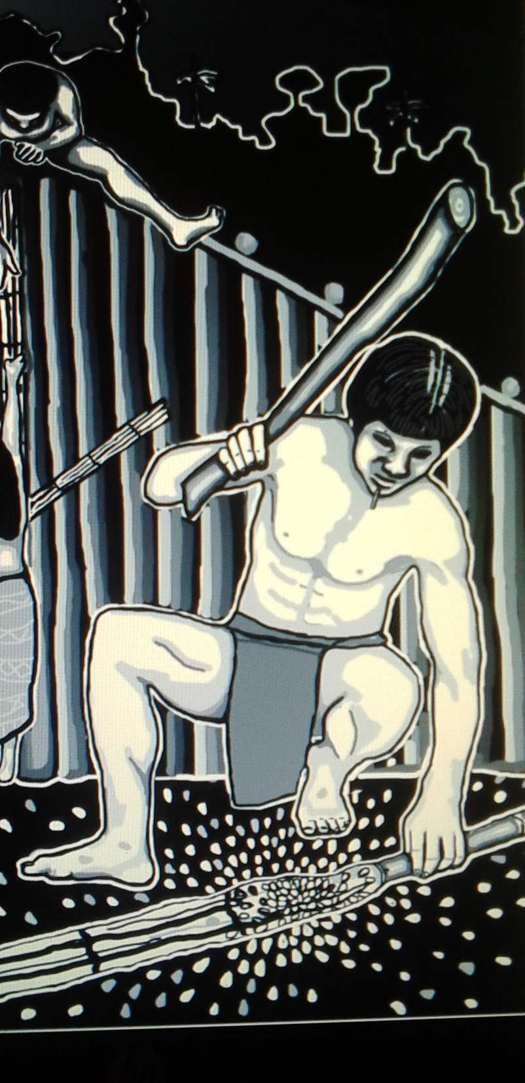
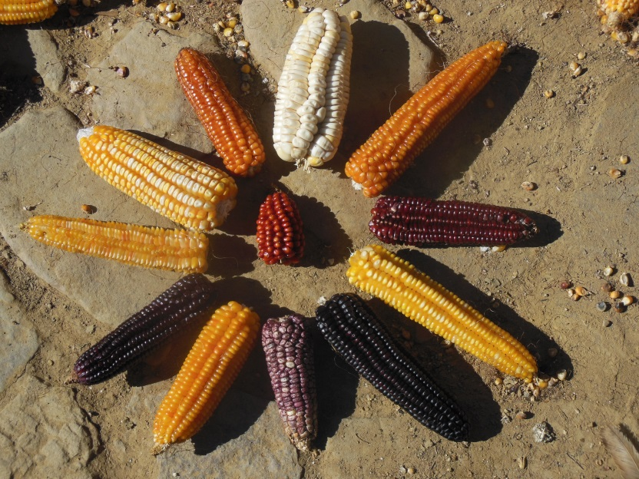
FORO GASTRONOMICO DEL CHACO
Ing. Eloy Jesús Blanco Padilla
Instituto Superior Tecnológico Monteagudo
Chuquisaca – Bolivia.

Slide 2
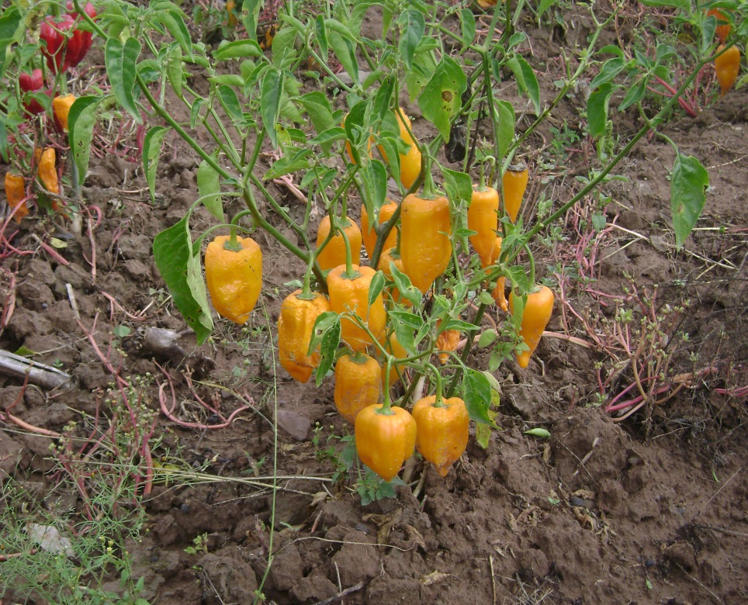
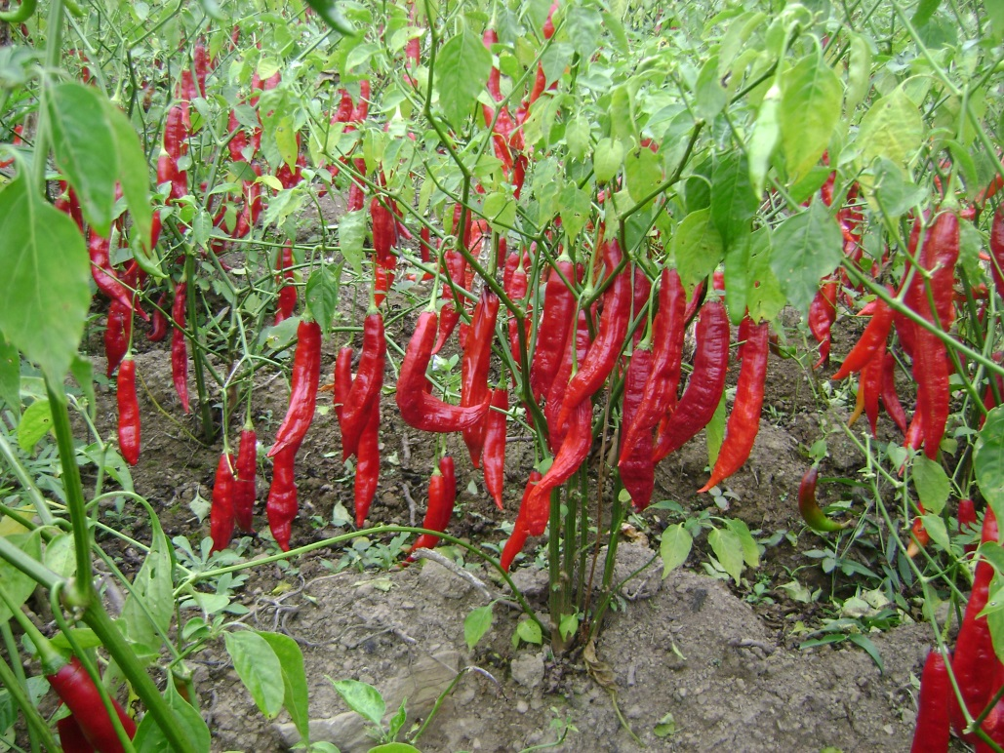
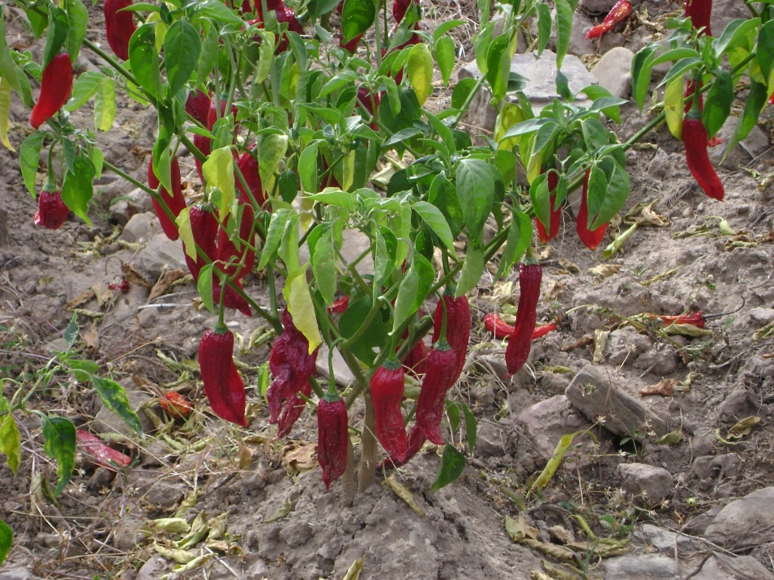
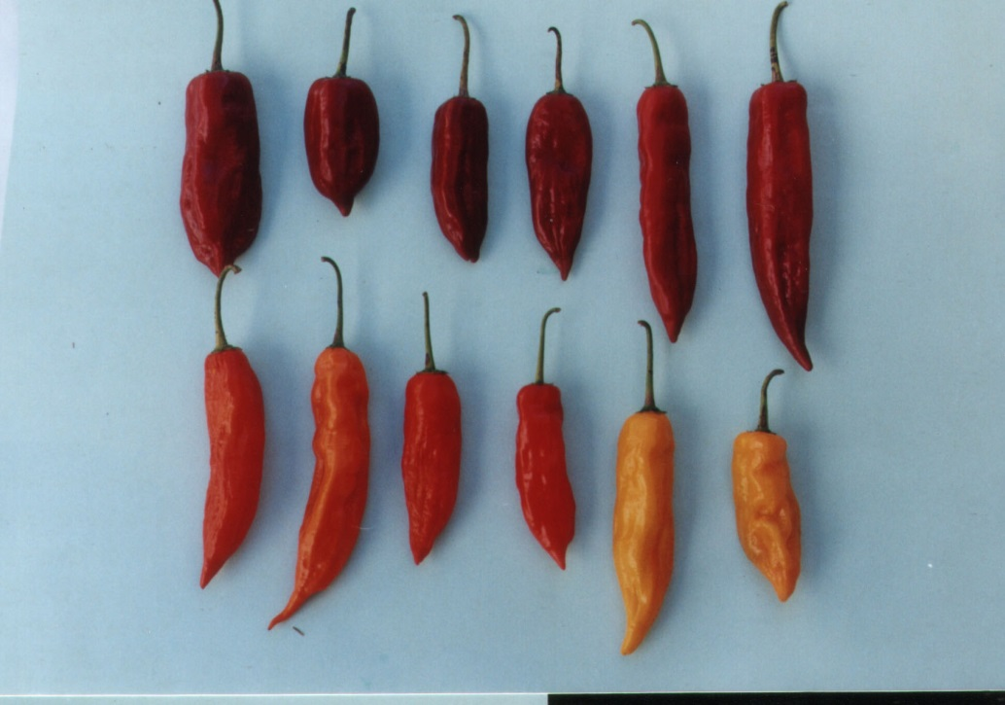
Variabilidad de Ajíes
Los ajíes fueron domesticados hace unos 8.000 años.
En Bolivia están presentes las especie Baccatum y Pendulum.
Se cultivan unos 100 ecotipos

Slide 3
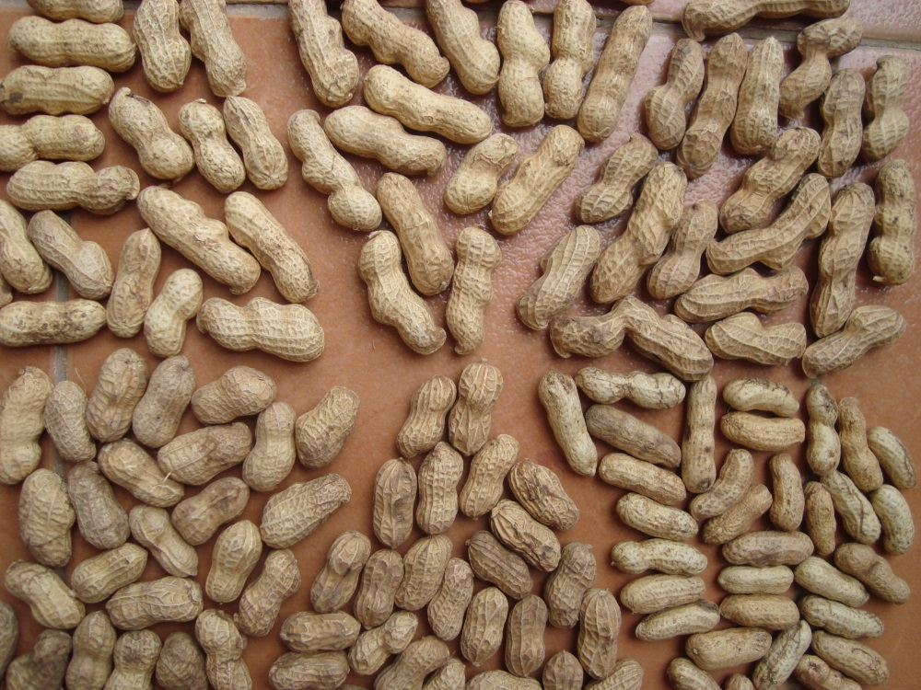
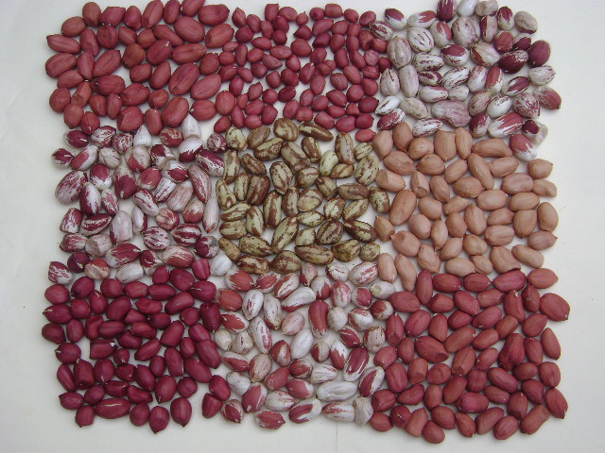
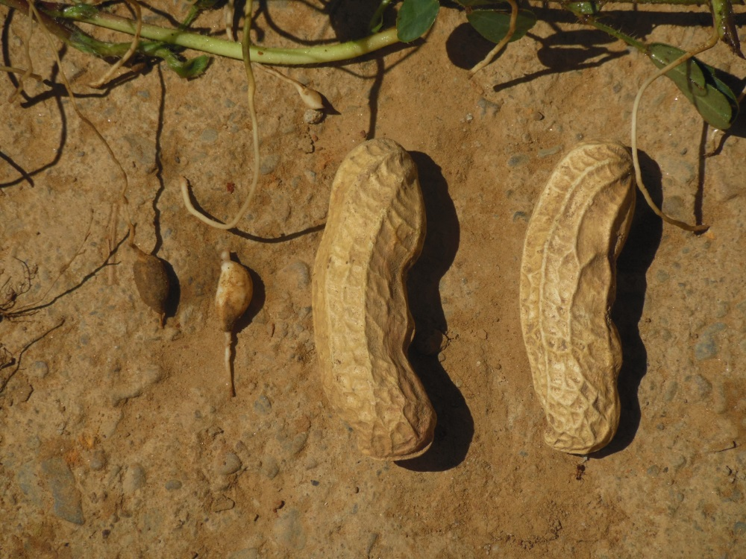
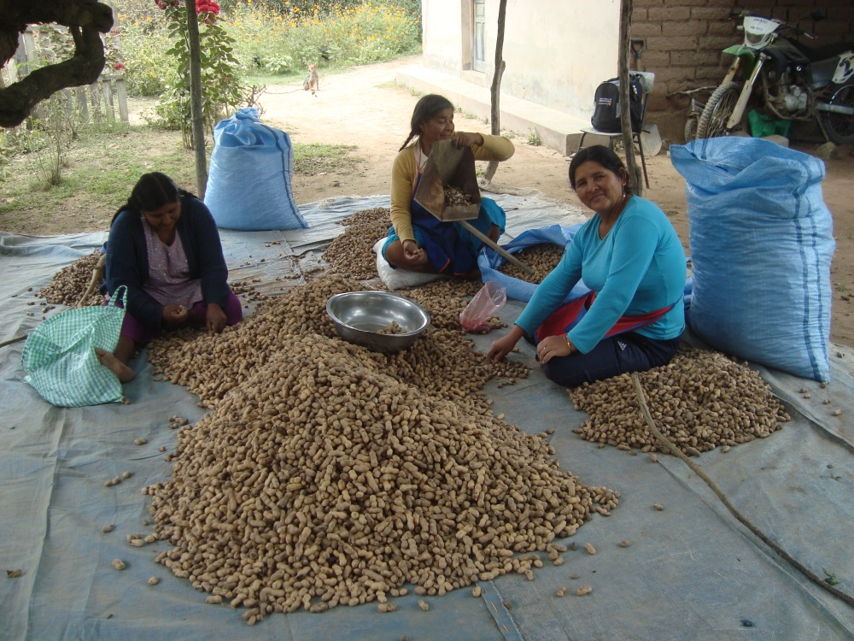
Maníes del Chaco Chuquisaqueño
El maní fue domesticado por el pueblo Guaraní, hace unos 2.000.
Bolivia es el centro de origen, según Krapovickas, hay 62 razas cultivadas.

Slide 4
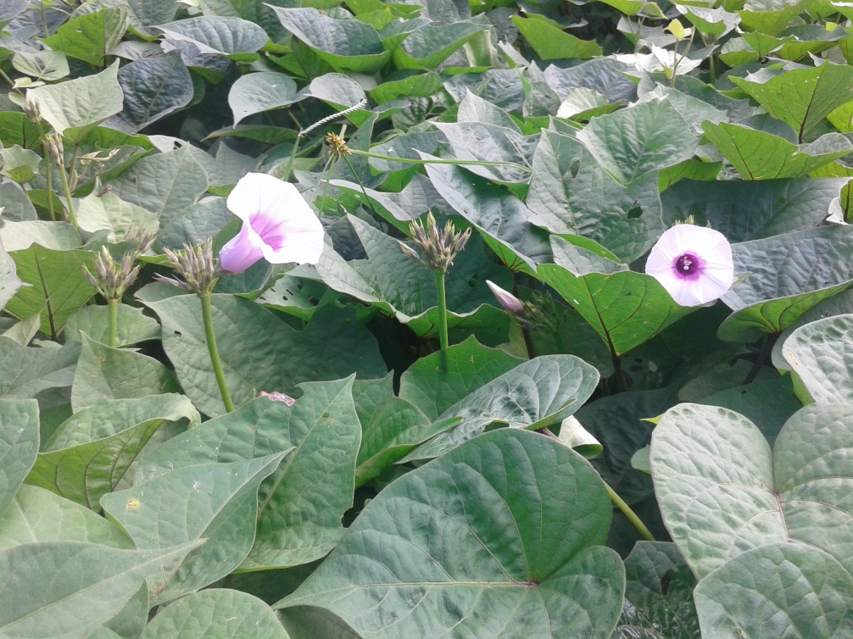
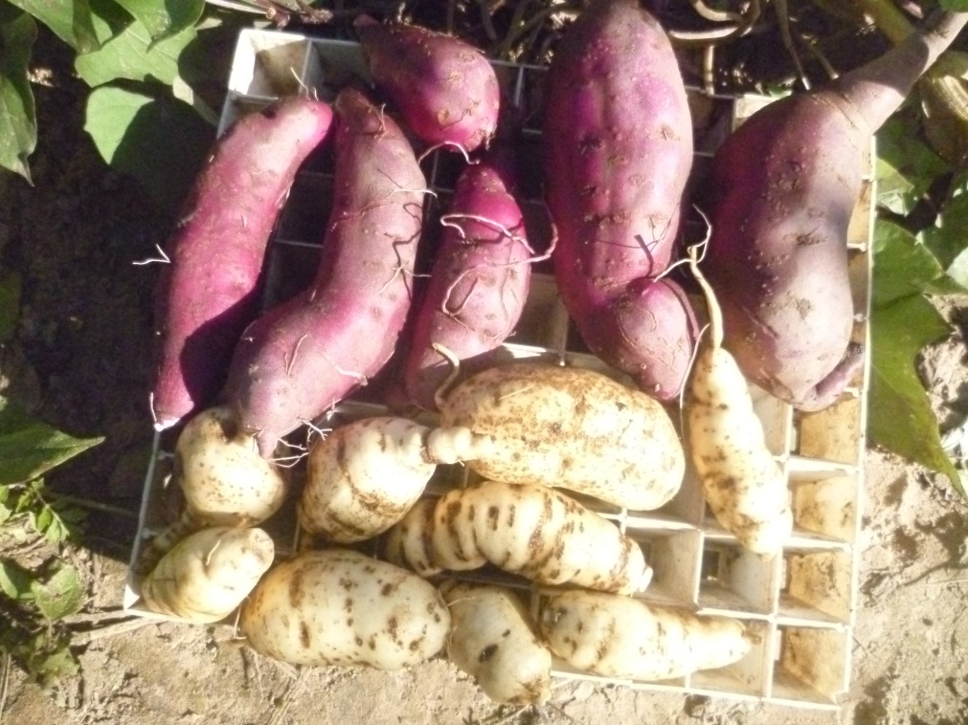
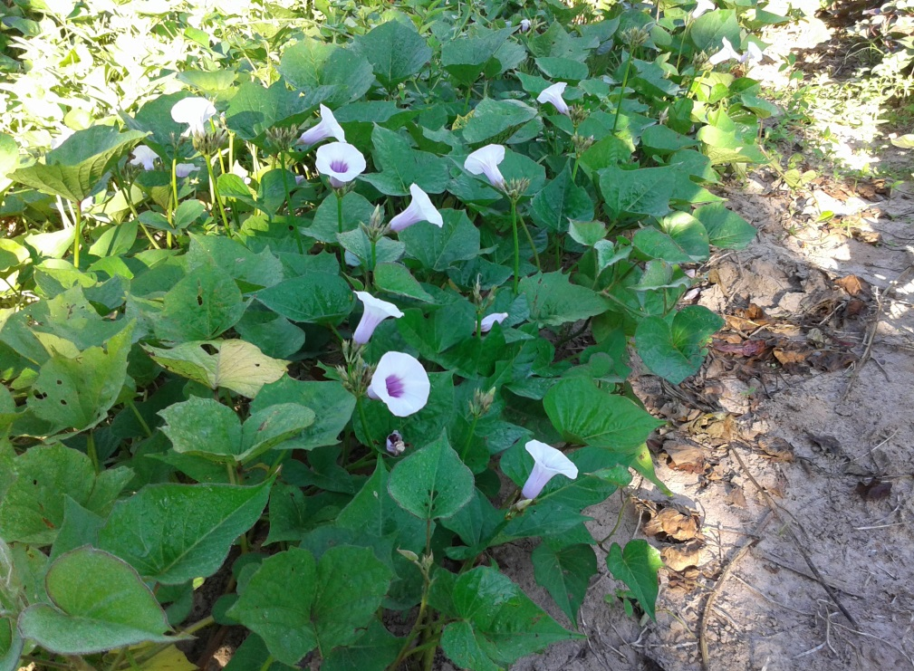
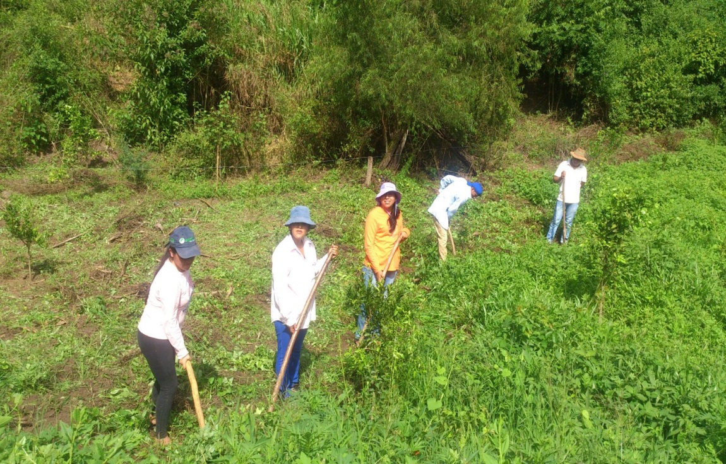
El camote (Ipomoea batatas)
El camote junto con la yuca, fueron domesticados por el pueblo Guaraní hace unos 2.000 años.

Slide 5
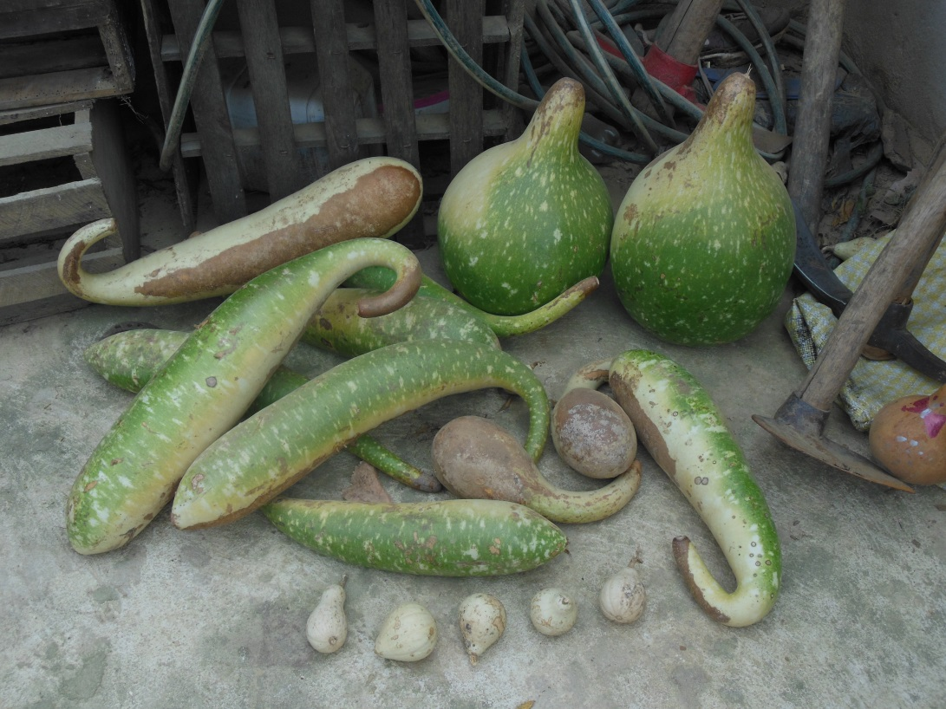
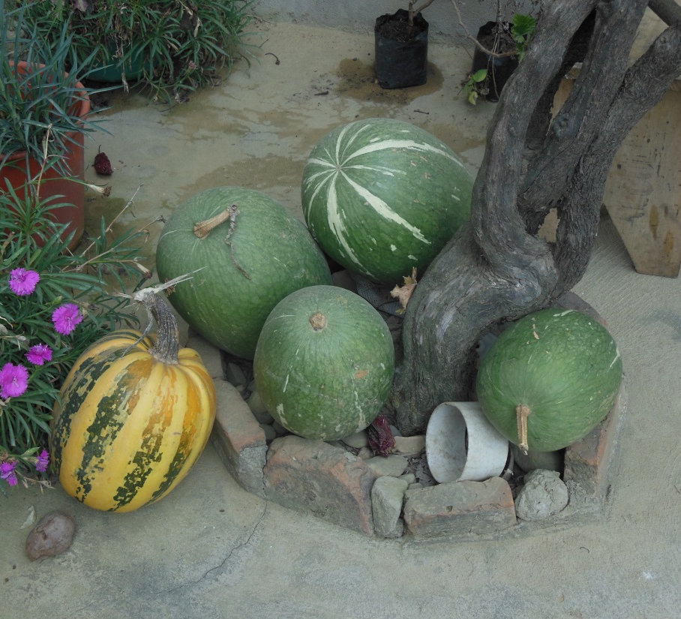
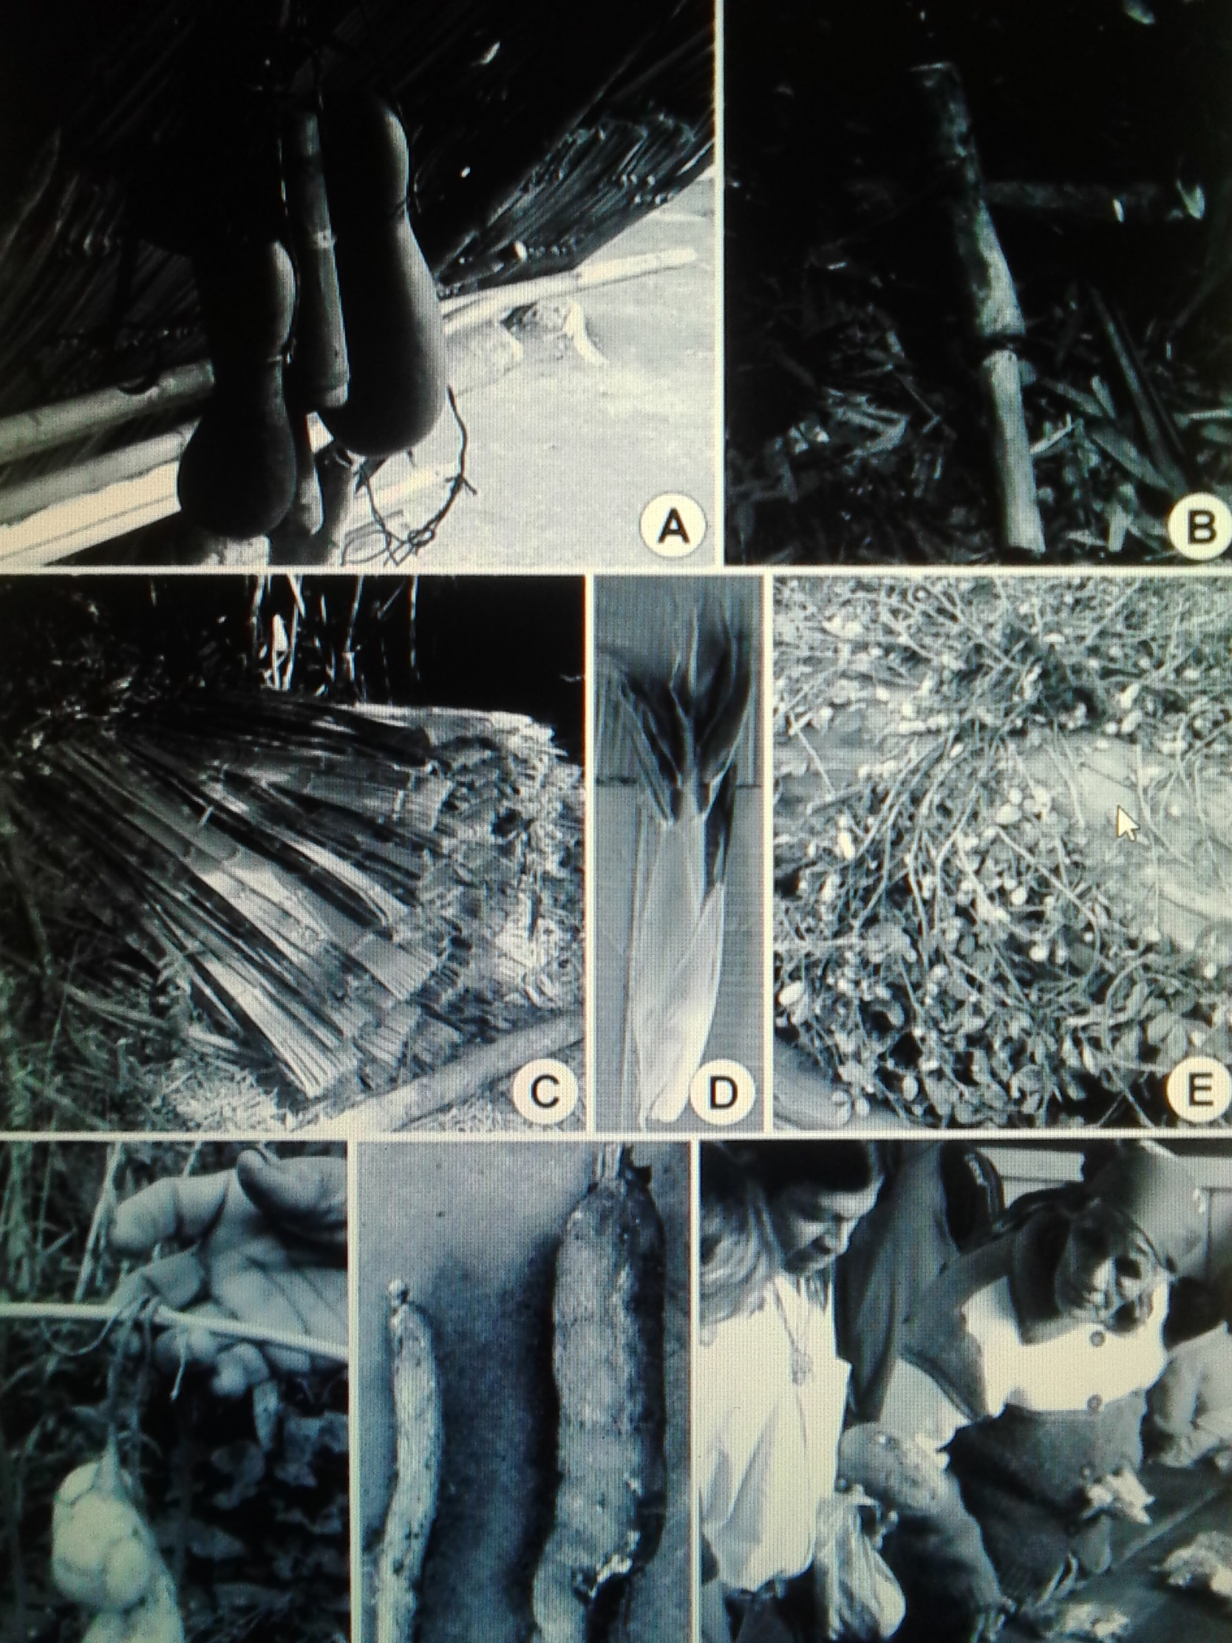
Otros cultivos importantes para el pueblo Guaraní.
Son el mate, zapallo, joco y lacayote.

Slide 6

El Maíz (Zea mays)
El maíz fue domesticado hace unos 6000 años, Nikolai Vavilov (1887 – 1943), indica que su centro de origen esta entre México y Guatemala.
Un segundo subcentro en la zona andina entre Perú y Bolivia.
Otros estudiosos señalan al Chaco Sudamericano como un tercer subcentro de origen del maíz.

Slide 7
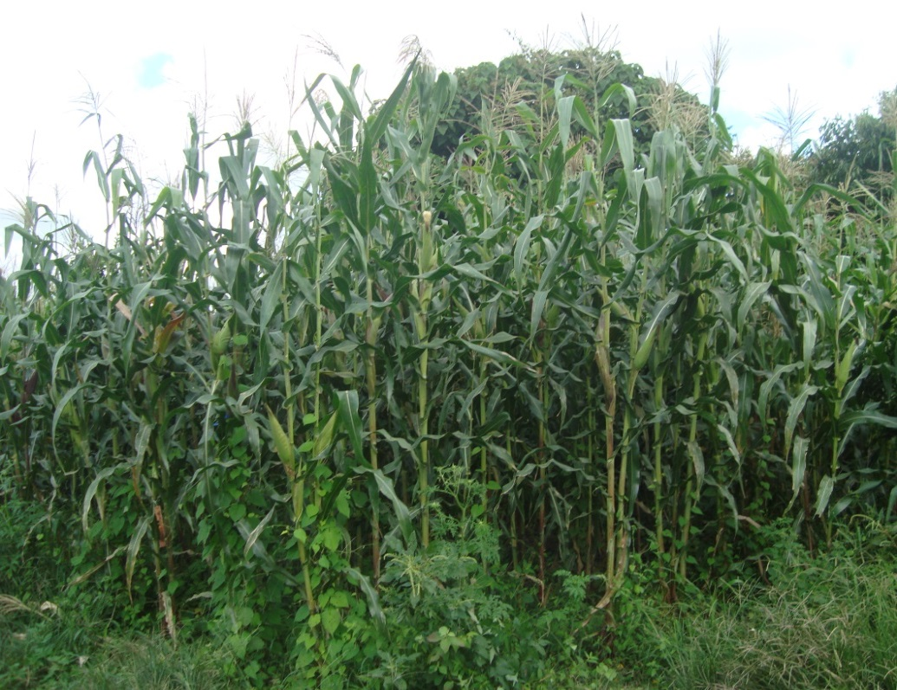
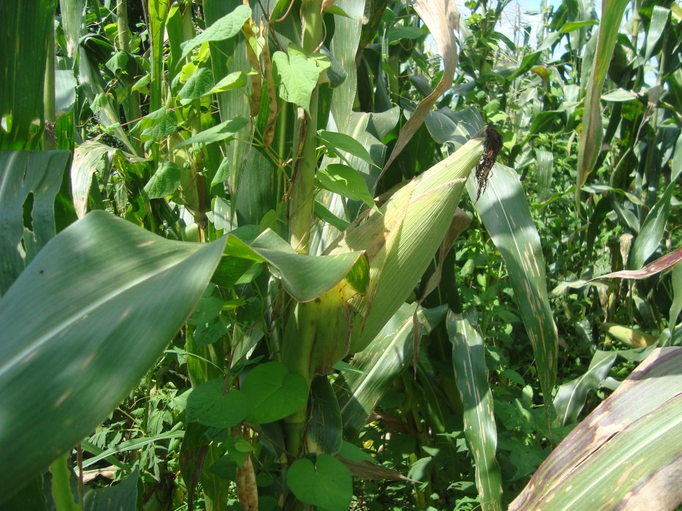
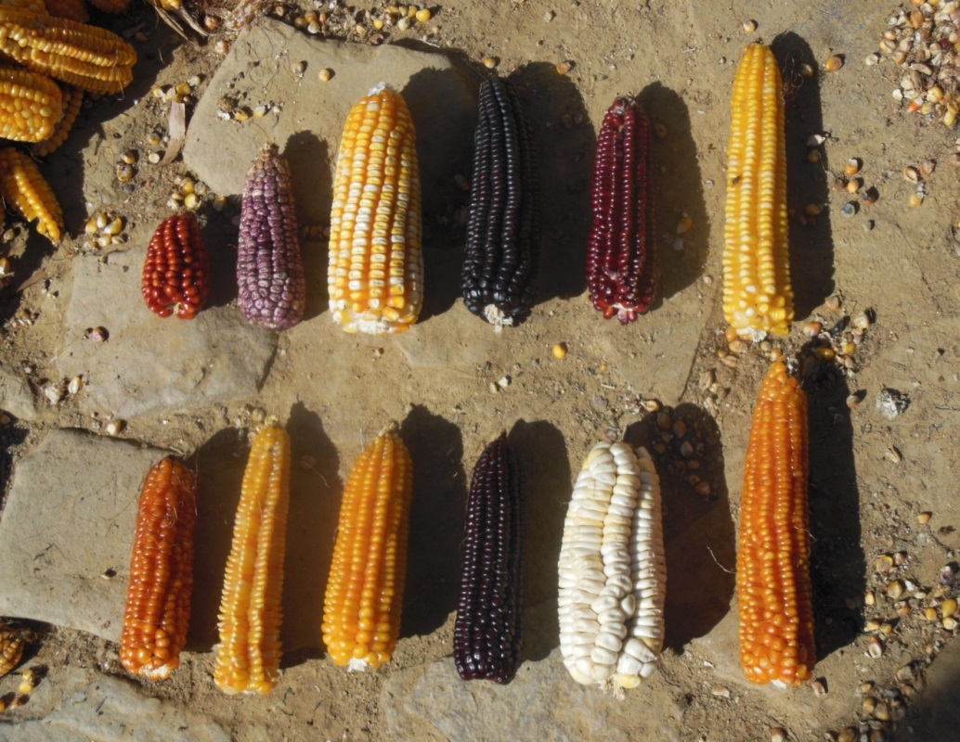
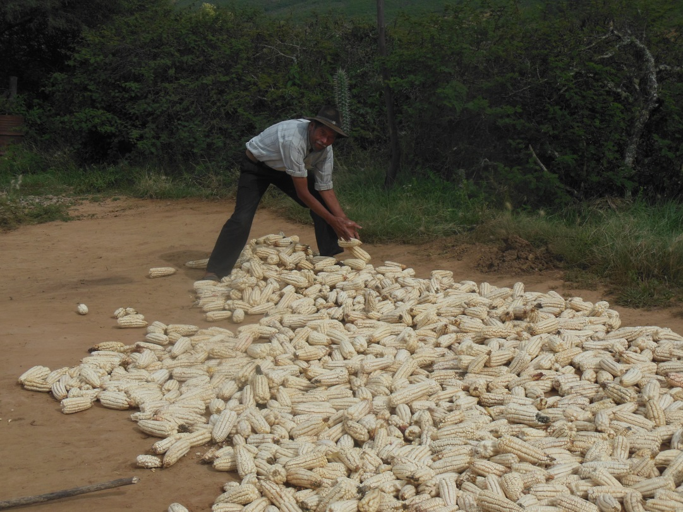
El Maíz en Bolivia
Se cultivan aproximadamente 300.000 has, con una producción de 894.437 ton y una productividad de 2.607 kg/ha (INE,2007).
Según José Antonio Serratos Hernández para Bolivia identifico 77 razas de maíz.

Slide 8
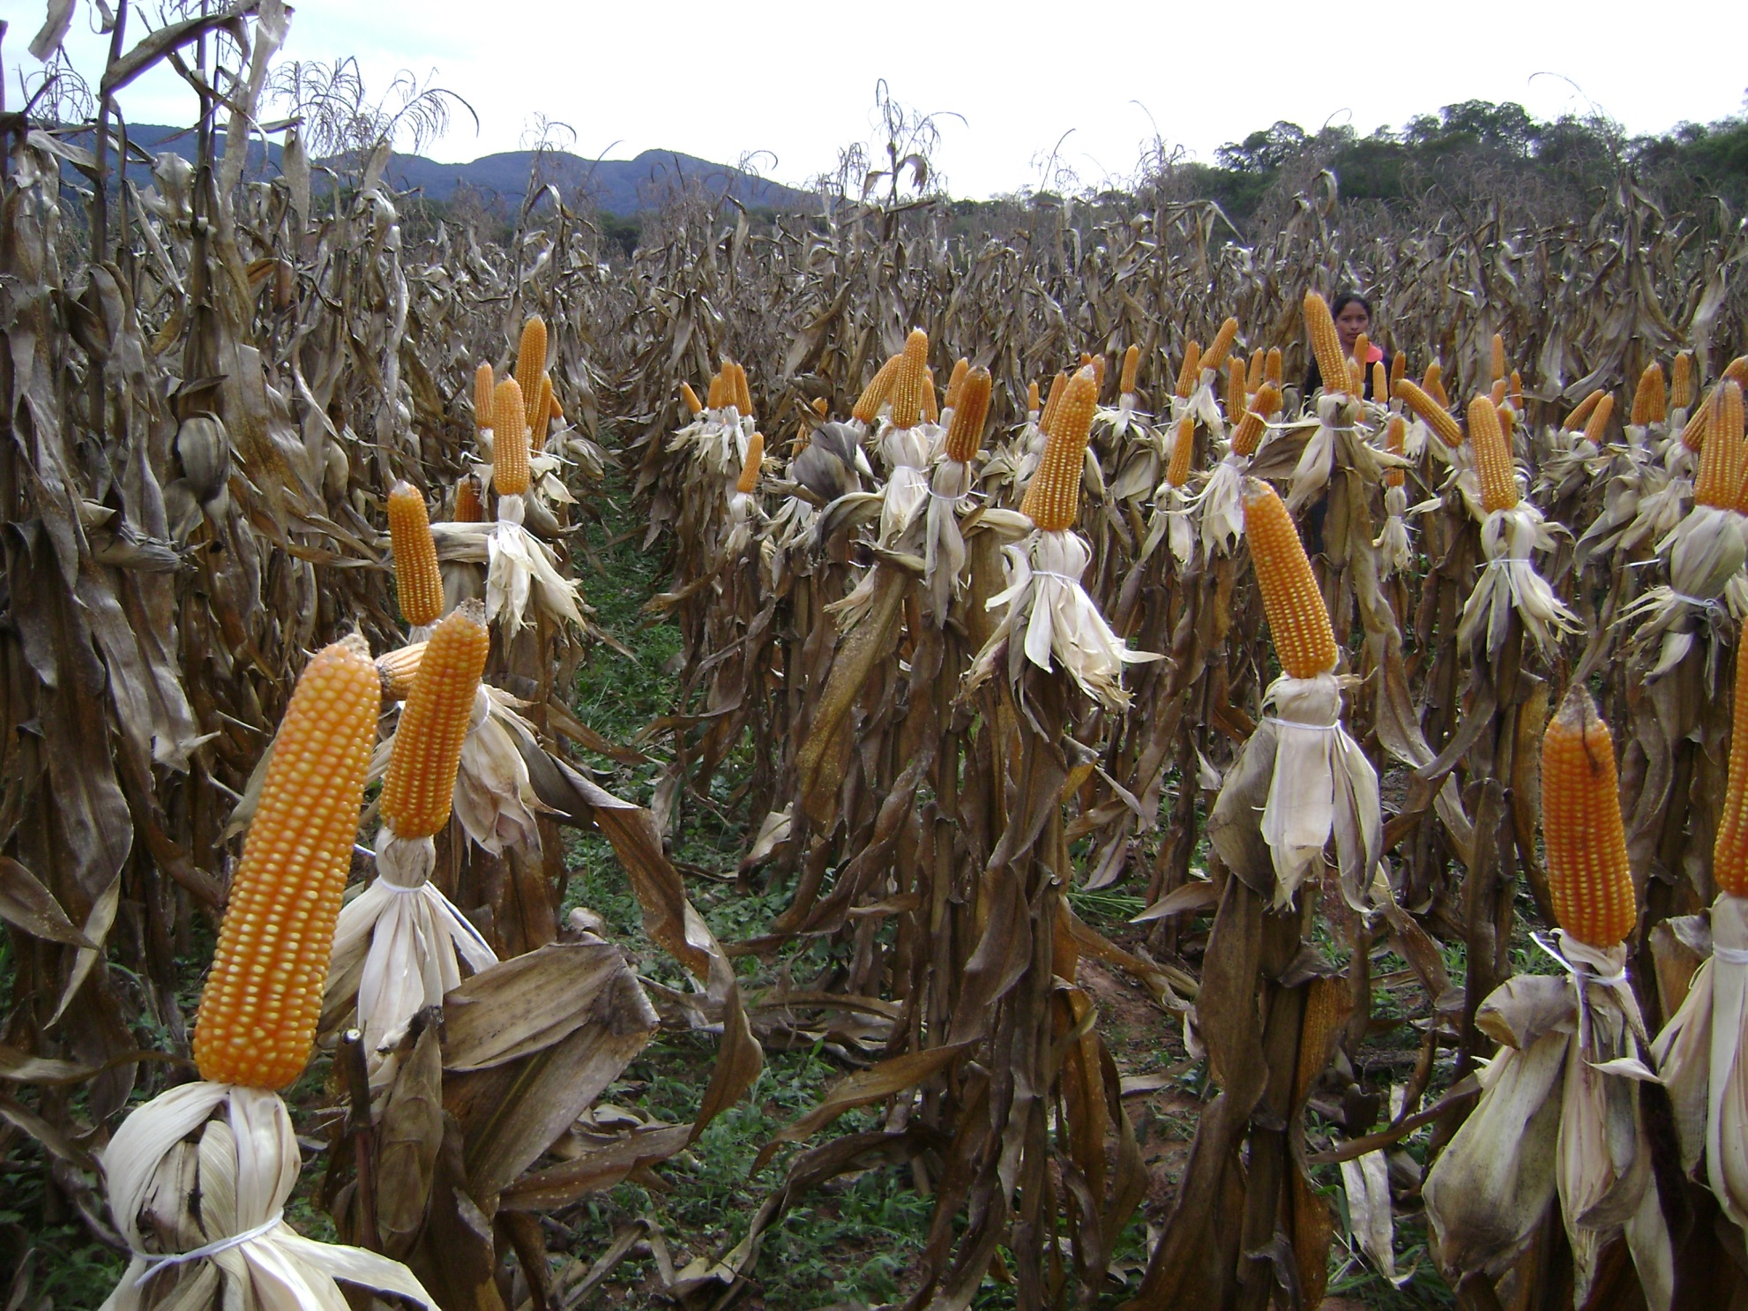
Cerca de 70.000 has se siembran en las zonas de expansión y área integrada del departamento de Santa Cruz, su productividad es de 3.200 kg/ha.

Slide 9
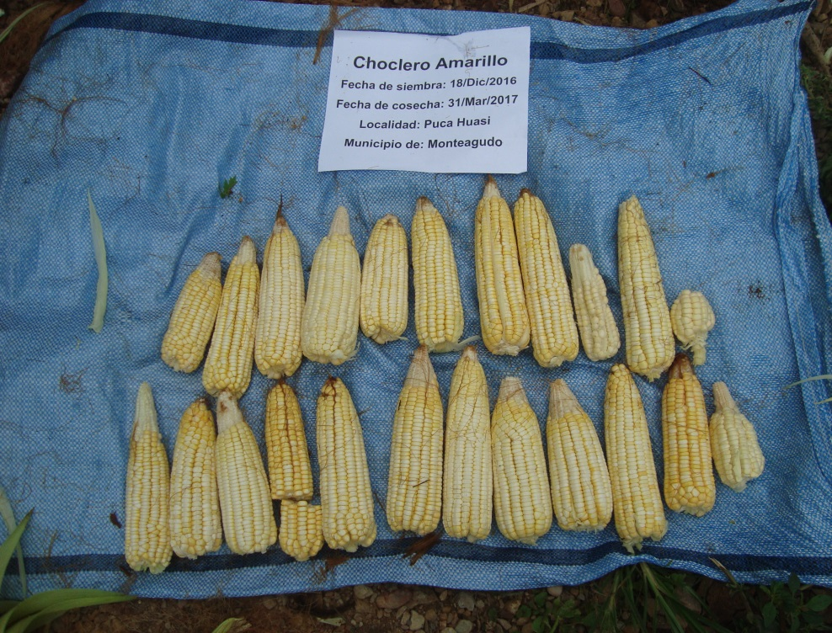
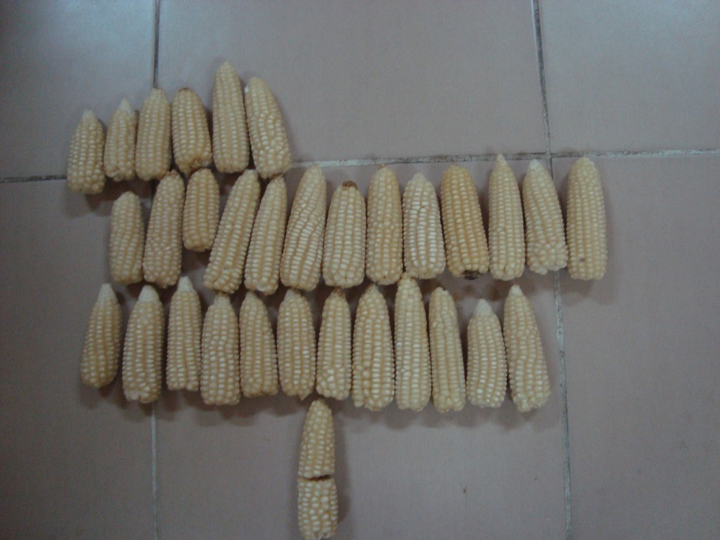
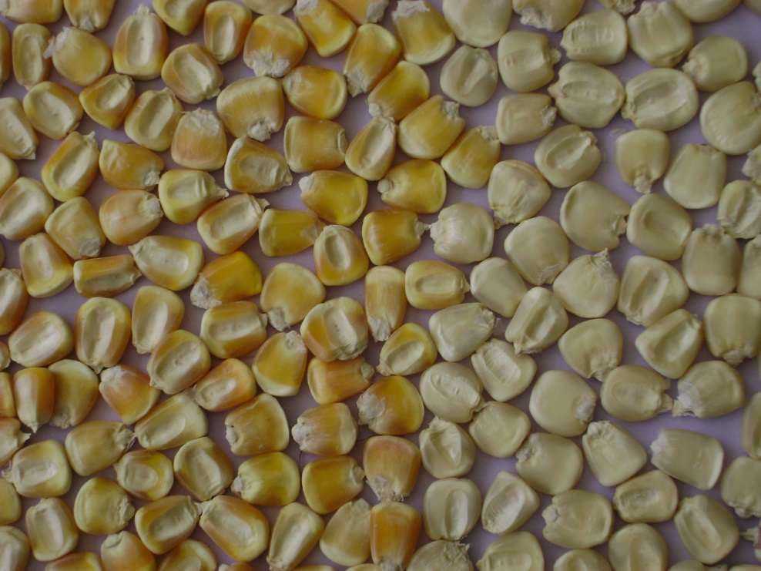
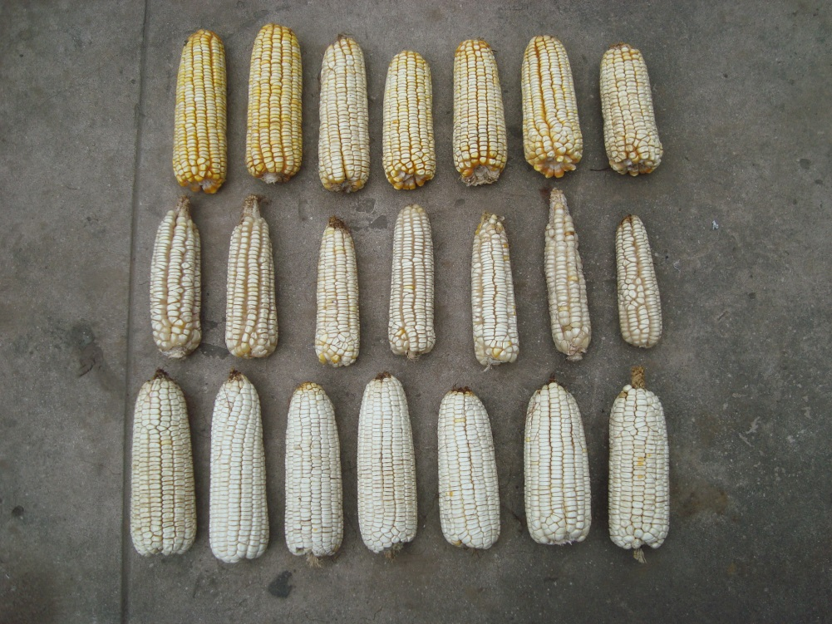
En las zonas subtropicales se siembran cerca de 75.000 has con una productividad de 2.500 kg/ha.
En la zona Andina se cultivan 115.000 has con rendimiento promedio de 1.200 kg/ha.

Slide 10

El Pueblo Guaraní, manejaron 139 cultígenos diferentes de especies alimenticias, tuberosas, gramíneas, aromáticas, medicinales y para la construcción de sus utensilios domésticos y vivienda.

Slide 11

Maíces Guaraníticos
Perla,, Canario, Bayo, Aperlado, Argentino, Cordillera, Morocho Chaqueño, Reventón y Choclero Amarillo.
Maíz blando – avatiti.
Maíz Colorado avatipita.
Maíz Blanco Avati tatambae.

Slide 12

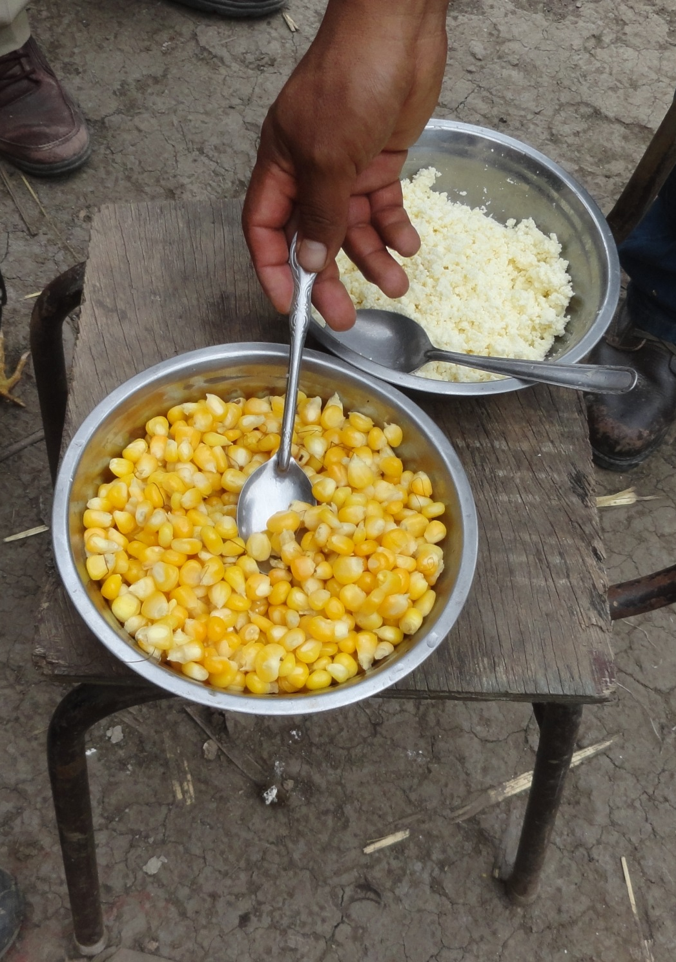
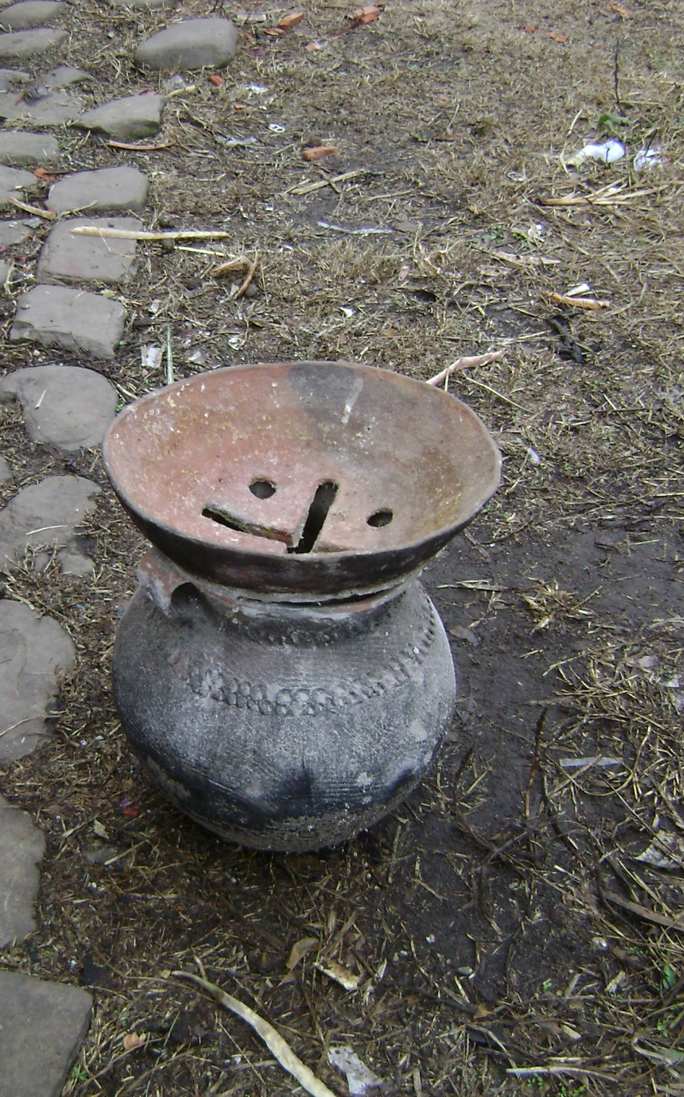
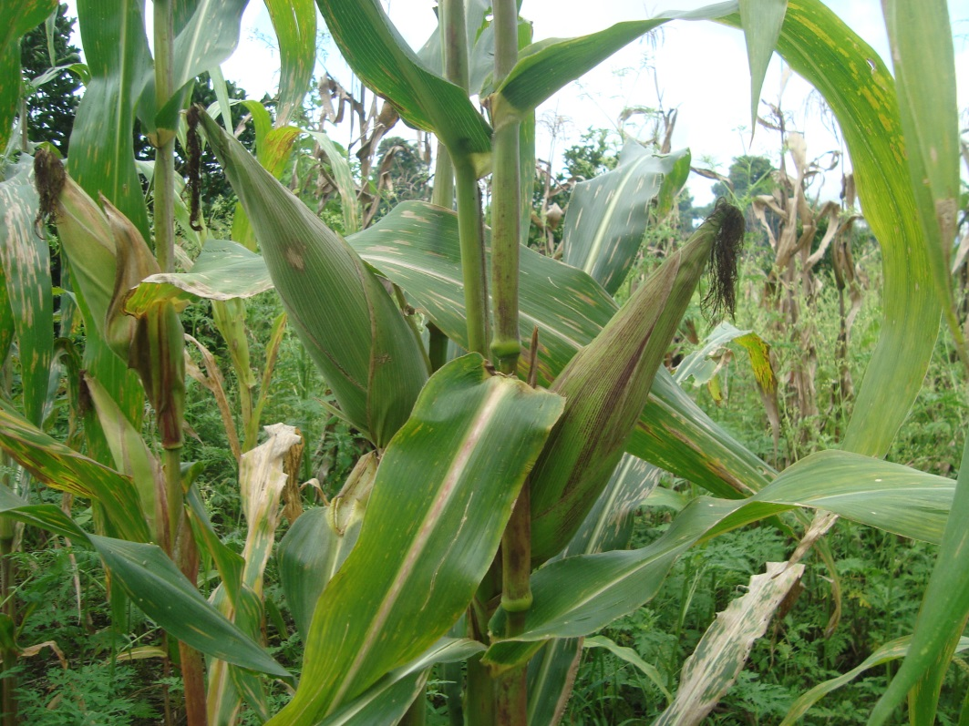
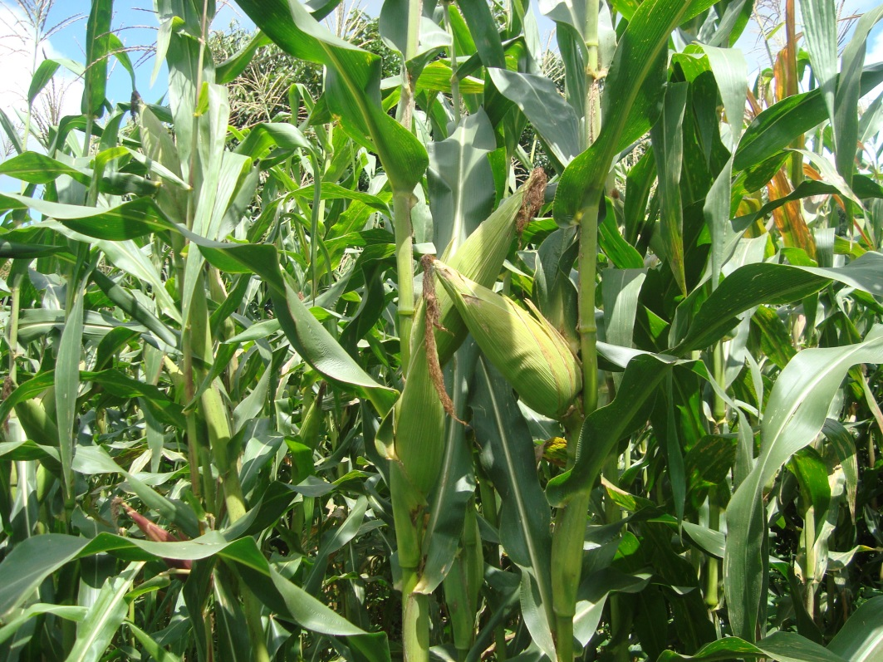
Uso Culinarios del Maíz
Chicha de maíz: avati kagui.
Harina de maíz: achi.
Torta de maíz: Guitimimo.

Slide 13
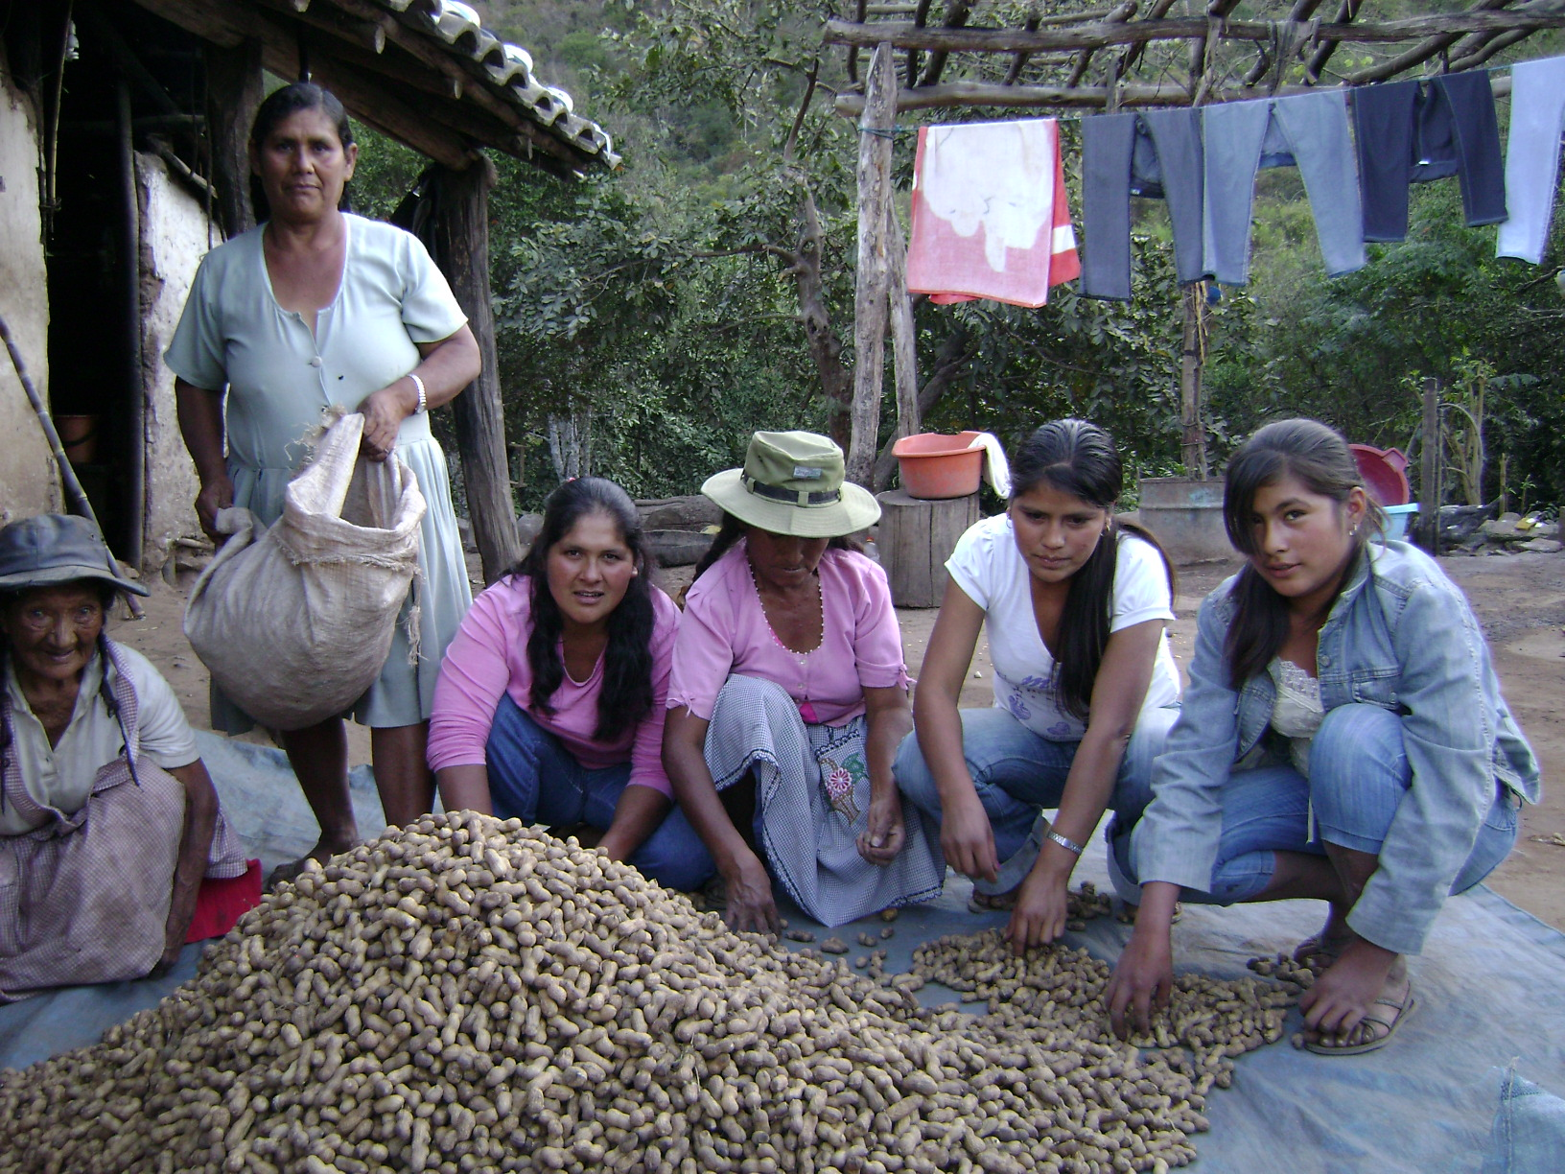
Gracias por su atención.

